Slide 1
技术经验分享
maxleaf_1999@126.com
2014/05/14

Slide 2
主题
基础篇：学习与积累
成长篇：架构设计
技术管理
职业精神

Slide 3
学习与积累
学习是一种信仰
技能
学习
习惯
素养
素养是一张名片
技能是我们的内功
习惯是一种可怕的力量

Slide 4
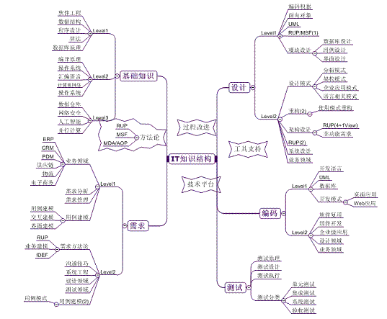
学习－热情
每个新人，都是渴望学习，渴望成长，所以：
想学的东西很多很多
做出很牛X的东西
想成为令人敬佩的技术专家
想快速证明自己的实力

Slide 5
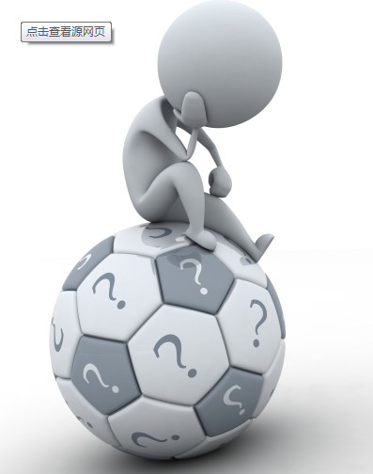
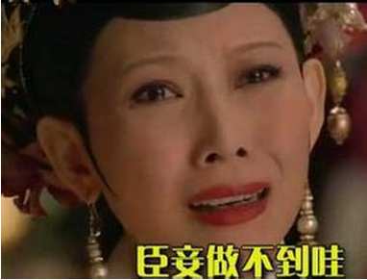
学习－困惑
感觉进步很慢，离目标很远？
工作中没有足够时间学习？
IT新技术层出不穷，跟不上？
IT技术如中华文化博大精深？
学习热情慢慢减退，怀疑自己？

Slide 6
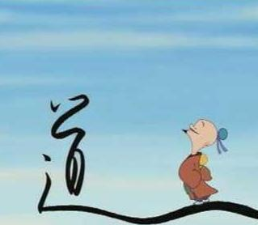
学习－目标
庄子云：
吾生也有涯，而知也无涯。以有涯随无涯，殆已！
降低和明确学习目标（3年内）
了解公司工作制度和办事流程
学习公司的主要业务和技术
熟悉掌握一到两门开发语言
能够高质量的完成工作任务

Slide 7
学习－方法
一些我们都已经知晓的方法
向部门领导和同事请教
使用公司的技术资料和成果（许多公司技术资料搜索不到）
Google & Baidu
Read the fucking source code. –by Linus Torvalds
书（最主要是有利于系统地理解知识）
技术社区(iteye,cnblogs,codeproject, stackoverflow)
坚持写blog－好记性不如烂笔头

Slide 8
学习－时间规划
如何使工作上的收获最大化？
基础理论
10%
个人兴趣20%
技术＋业务
70%
如何保持个人兴趣的长久发展？
如何提升整体技术高度？

Slide 9
素养
素养是个很抽象的东西，似乎没法定义，但它又好像时刻体现在我们的身上：
温和内敛的性格，热忱谦虚的态度
具备良好的计算机知识体系，有一定的技术特长
喜欢分析和研究，对技术保持热情
不轻易下结论，具有怀疑精神
积累自己的工具库，轻松解决一些日常工作问题
对自己的工作领域很熟悉，能够经常给出靠谱的评估和方案
……

Slide 10
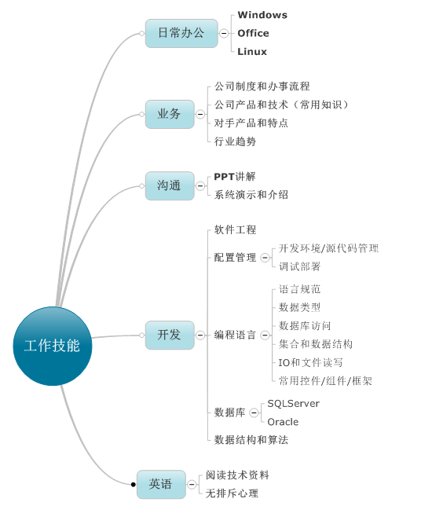
技能
技能是个很具体的东西，也是我们平日最关注的东西，似乎永远也学不完，永远也达不到心中期望的高度。是否我们想要的太多，却忽视了最需要的技能？

Slide 11
习惯
习惯是最大的力量，也是我们不断提升的源泉，贵在执行，贵在坚持，所以请坚持做到：
严格遵守开发规范
坚信最高质量的代码是可维护的代码
认真编写每一个类和每一个方法（占据80%以上的开发工作）
相信重构是最有效的自我提升的手段
把自己当作架构师来编写代码
抑制自己立即动手写代码的冲动
在编写代码的时候，你要经常想着，那个最终维护你代码的人可能将是一个有严重暴力倾向的疯子，并且他还知道你住在哪里。 ----Rick Osborne

Slide 12
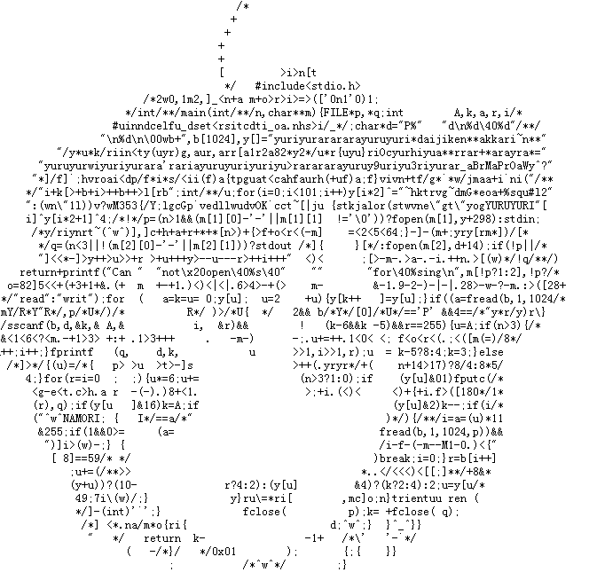
开发规范
关于开发规范，记住：这是一个面子问题
来自第20届国际C语言混乱代码大赛的Best of Show奖得主代码，作者是一位在Google工作的华裔工程师Don Hsi-Yun Yang。

Slide 13
可维护的代码
哲人说：
世界上没有不被修改的软件，唯一一个不需要修改的软件的作者已经死了，死在去修改软件的路上。
大师说：
修改bug很容易，但是找到出错的位置却很难，90%的软件维护成本花费在寻找bug上。
—— Martin Fowler

Slide 14
可维护的代码
什么是高质量代码？
有人说：
执行结果正确
执行效率高
内存占用低
方便使用
短小精悍
可扩展性高
可读性高
有技巧性
…
我说：
可读性高
容错性强
容易扩展
交流、维护
稳定性、健壮性
修改、维护
为什么不要求运行结果的正确性？
这是程序员的基本义务，不在讨论之列。

Slide 15
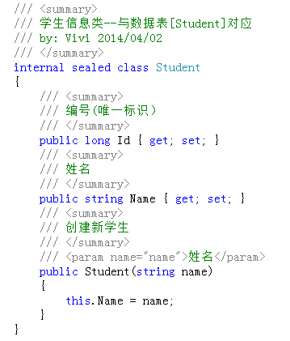
编写类和方法的习惯
注意的问题：
命名，命名决定了一半的质量；
注释说明；
先写成internal和sealed，需要时再改；
数据成员的隐藏；
提供一个构造方法；
确保数据成员个数<=9，继承层级<=4

Slide 16
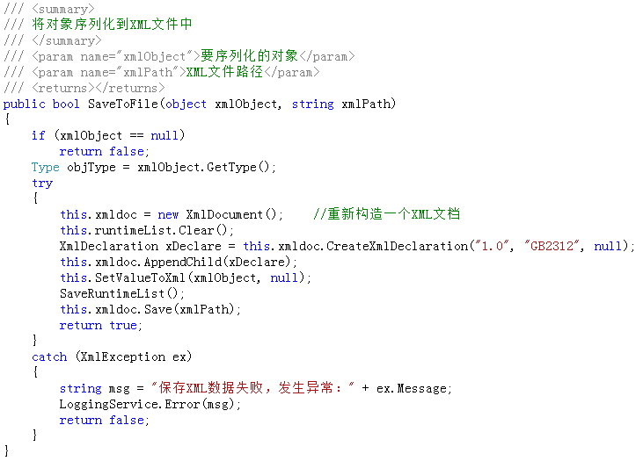
编写类和方法的习惯
注意的问题：
命名，命名决定了一半的质量；
注释说明（private的不用注释）
先写成private，需要时再改；
参数验证；
异常处理；
检查代码行数小于30行

Slide 17
重构
一些常用的重构方法
改名（类名，方法名，参数名）
参数个数精减
复杂if/else改成switch
方法/类的提取
继承关系修改

Slide 18
主题
基础篇：学习与积累
成长篇：架构设计
技术管理
职业精神

Slide 19
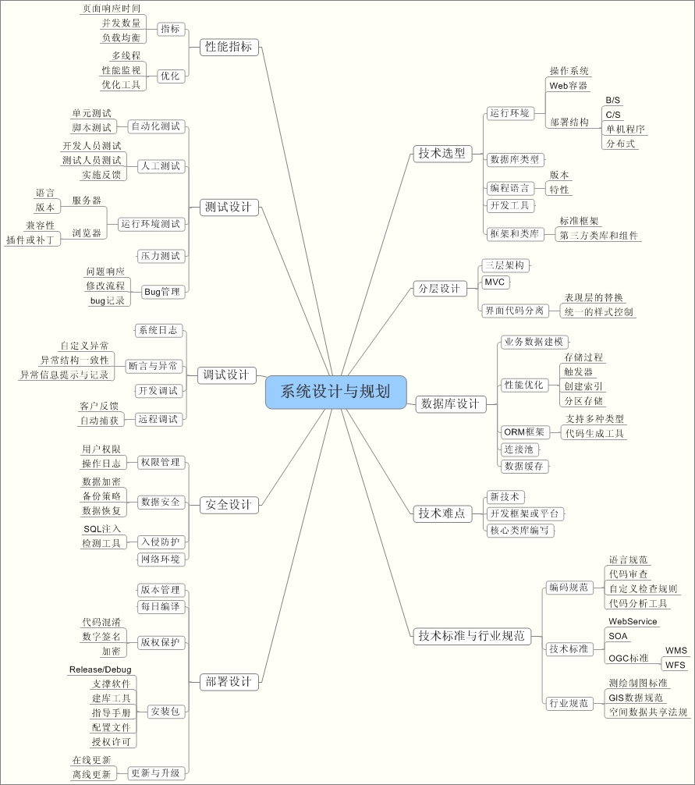
架构与设计
一点感想：
方法：
架构来源于业务和需求
拥抱变化的心态，扎实的业务知识。
架构不是从0开始
掌握常用的架构模式和工具，结合业务进行搭建并改进。
所有涉及耦合的设计都是架构
每个类和每一个方法都会影响到架构的扩展性和质量。
良好的架构源于不断重构完善
从现有的系统架构中不断替换和升级某些部分，不断重构完善，满足需求的架构就是最好的架构。

Slide 20
主题
基础篇：学习与积累
成长篇：架构设计
技术管理
职业精神

Slide 21
技术管理－必备素质
积极乐观的工作态度
良好的沟通说服能力
敢于做出决策
保持技术敏感性
了解程序员的性格特点
这主要是针对开发人员转成技术管理者的特别要求，同样需要了解管理学的原理和技巧。

Slide 22
技术管理－一些转变
对系统设计的关注
对团队目标的关注
对系统架构的关注
对团队组织结构的关注
对开发过程的关注
对团队协作和流程的关注
对技术细节的关注
对实现结果的关注
对自己状态的关注
对团队成员状态的关注
对个人技能的提升
对团队战斗力的提升
过程
细节
系统
目标
流程
团队
习惯于表达自己的技术构想
倾听团队成员的技术构想

Slide 23
技术管理－你的权力
以下哪些是技术管理者的权力？
批评和表扬有技巧，慎用批评，同时要表扬到位。
开除某个团队成员？
给团队成员增（减）工资？
检查很重要，是一切管理的基础。
检查的四种等级：
成果检查
标准检查
流程检查
对象检查
给团队成员升（降）职？
辱骂/攻击团队成员？
口头批评/表扬团队成员？
对团队成员的工作进行检查？

Slide 24
主题
基础篇：学习与积累
成长篇：架构设计
技术管理
职业精神

Slide 25
职业精神
职业理念
程序员的沟通
程序员的自我管理
程序员的理想

Slide 26
职业理念
忠诚
积极
专业
勤勉
积极是一种态度；
勤勉是一种身体力行；
忠诚是对公司和客户负责；
何谓专业？
理性对待工作；
以此为生，精于此道；
努力做到别人无可取代；
…

Slide 27
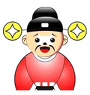
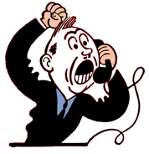
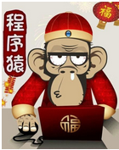
程序员的沟通
我们的口号是：见人说人话，见鬼说鬼话。
视图
业务
概念
规约
实现
大人：为了满足不同厂商数据交换，我们会提供转换功能，能够支持主流数据交换格式…
客户
Boss：我们的系统中需要增加数据交换，至少支持mif和shp两种格式，周期大约X天。
码农
项目经理
经理：在开发mif转换功能中，有一个数据读取接口出现问题，可能是因为版本原因…
技术经理
老兄：你那个ConvertMif接口调不出来啊，有个参数x是用来干嘛的，怎么我这里返回值为NULL…
开发成员

Slide 28
程序员的沟通
重视邮件
什么时候发邮件
发送给谁
主动汇报
汇报不是为了表功
汇报是为了便于领导知悉情况
抄送给谁
如何描述
希望得到什么帮助
利于领导协调和统筹资源
对于个人表现也有好处
通常的汇报内容有哪些

Slide 29
程序员的自我管理
时间管理
为什么需要时间管理
事情的4种类别
工作迭代
PDCA的定义
如何去实施
优先级划分
如何判断事情的优先级
向上管理
码农也能管理上级
什么是向上管理
如何通过专业性增加影响
一个重视贡献的人，为成果负责的人，不管他职位多卑微，他仍属于“高层管理者”。
－－德鲁克
培养管理者思维，了解管理常识，并不是为了当官做领导，而是为了让工作卓有成效。

Slide 30
程序员的理想
希望使用最新最牛的技术
用最合适的技术解决问题
希望做出最牛的产品
做出好的产品为部门和公司赚钱
成为令人膜拜的牛人
能够在工作中独档一面
希望能够影响和改变大众生活
影响身边的团队，改变家人生活。
热爱技术，但不迷恋。

Slide 31
Thank You
其实热爱这一行，不是爱它浮华的外在，而是爱上一种每天学习和思考的习惯。
－－与大家共勉

